Slide 1


Beneficios Flexibles
Gerencia de Recursos Humanos
Reunión de Trabajo 25 Enero 2018

Slide 2
Beneficios Flexibles
Condiciones:
1.000 Puntos Anuales para cada colaborador
No traspasables de un año a otro
Es posible ganar puntos por “Eventos Reconocibles”
Excelencia
(Cultura/Valores Flesan)
El uso es programado con Jefatura, pero no autorizados por el jefe.
Entregar puntos por parte del Jefe por reconocimiento, bolsa trimestral
Solicitud de Puntos es con X dias de anticipación.
Correo aviso al Jefe, Colaborador y RRHH , los correos son los corporativos de Flesan
Que quede registro digital de la solicitud.
RRHH podrá hacer carga masiva de los permisos a payroll
Anular registros por parte de RRHH en caso justificados (mantención)

Slide 3
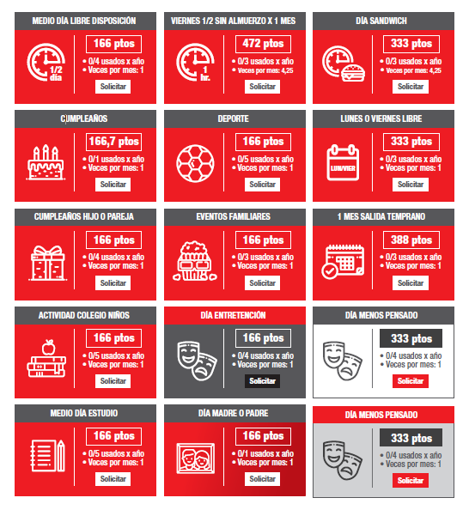
Beneficios Flexibles

Slide 4
Plan de Puntos
Total puntos / Año | 1.000
 |  |  |  | PUNTOS POR HORA
Permiso en horas al año | 3 Días | --> | 27 horas | 37,04
 |  |  |  |  |  | Grupos Beneficiados
Permiso | Horas | Veces por mes | Máximo por año | PUNTOS por cada permiso | Observación | Sin pareja | Con pareja | Con pareja | Con hijos | Con hijos
Medio día libre disposición | 4,5 | 1 | 4 | 166,7 |  | 1 | 1 | 1 | 1 | 1
Cumpleaños | 4,5 | 1 | 1 | 166,7 |  | 1 | 1 | 1 | 1 | 1
Cumpleaños hijo/Pareja | 4,5 | 1 | 4 | 166,7 | cantidad niños |  | 1 | 1 | 1 | 1
Acto Colegio niños | 4,5 | 1 | 5 | 166,7 | cantidad niños |  |  |  | 1 | 1
Medio día Estudio | 4,5 | 1 | 5 | 166,7 |  | 1 | 1 | 1 | 1 | 1
Viernes medio día sin almuerzo en 1 mes | 3 | 4,25 | 1 | 472,2 |  | 1 | 1 | 1 | 1 | 1
Deporte | 4,5 | 1 | 5 | 166,7 |  | 1 | 1 | 1 | 1 | 1
Eventos Familiares | 4,5 | 1 | 3 | 166,7 |  | 1 | 1 | 1 | 1 | 1
Día entretención | 4,5 | 1 | 4 | 166,7 |  | 1 | 1 | 1 | 1 | 1
Día Madre o Padre | 4,5 | 1 | 1 | 166,7 | Propio o de madre/padre, el mismo día | 1 | 1 | 1 | 1 | 1
Día Sandwich | 9 | 1 | 3 | 333,3 |  | 1 | 1 | 1 | 1 | 1
Viernes o Lunes libre | 9 | 1 | 3 | 333,3 |  | 1 | 1 | 1 | 1 | 1
Salida Temprana, 15 días | 1 | 10,5 | 2 | 388,9 |  | 1 | 1 | 1 | 1 | 1
El día menos pensado | 9 | 1 | 1 | 333,3
 |  |  |  |  |  | 11 | 12 | 12 | 13 | 13

